Slide 1
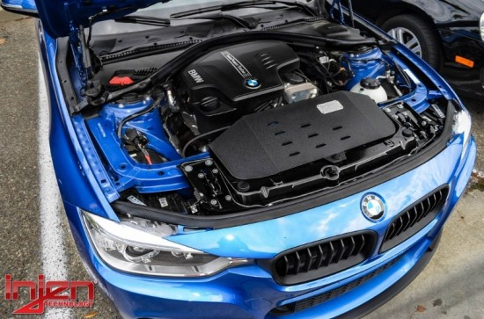
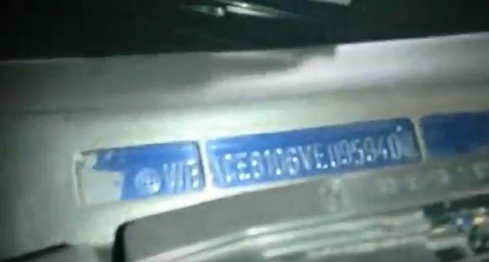
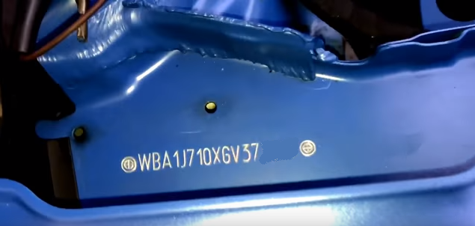
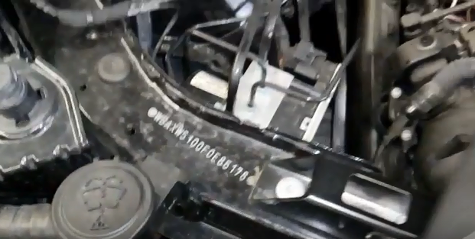
49
1
4
2
3
1- Número do Chassi Localizado no Compartimento do Motor – Torre do Amortecedor Lado do Passageiro.
2- Número do Chassi Localizado no Compartimento do Motor – Na Caixa de Roda Lado do Passageiro.
3- Número do Chassi Localizado no Painel Dianteiro Lado do Passageiro – (Próximo ao Farol Direito)
4- Número do Chassi Localizado no Compartimento do Motor - Painel Corta Fogo (Parte Dianteira Centralizado)

Slide 2
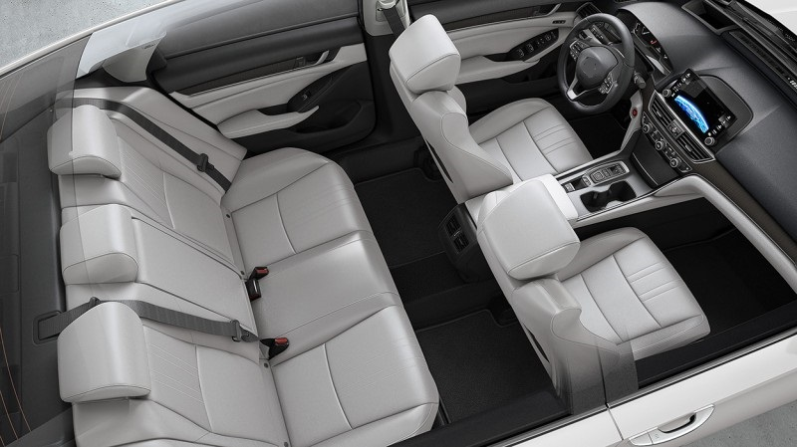
50
Número do Chassi localizado no Assoalho Direito em Baixo do Banco do Passageiro (Visto pela parte de trás do banco)

